Slide 1
Introduction

Slide 2
1.Etude de cas
Le service procédé de l’usine est en train d’évaluer la possibilité de mettre en place un système de valorisation de ses effluents incluant une séparation des mélanges Chloroforme (1) +l’Acétate d’éthyle (2)
Pour la conception du procédé, nous avons besoin d’une modélisation mathématique des équilibres liquide-vapeur de mélange binaire à une pression de 760mmHg , fondée sur le modèle de coefficient d’activité NRTL, pour la phase liquide.

Slide 3
Aperçu sur les corps purs
Chloroforme
-Le chloroforme ou trichlorométhane est un composé chimique organochloré de formule brute CHCl3
-Le chloroforme est un excellent solvant pour de nombreux matériaux organiques tels que graisses, huiles, résines, cires, etc.
-Il est complètement miscible avec de nombreux solvants organiques et dissout l'iode et le soufre.
L'acétate d'éthyle
-aussi appelé éthanoate d'éthyle, est un liquide organique, à l'odeur caractéristique fruitée.
- C'est un ester utilisé principalement comme solvant.

Slide 4

2.Propriétés des corps purs
Relation d’Antoine
$\log_{10}({P^{sat})}=A−\frac{B}{C+θ}$
$P^{sat} en mmHg$
$θ en K$
Les paramètres A, B et C sont des données qui minimisent l’écart entre les valeurs expérimentales et calculées
Constantes de l'équation d'Antoine
 | A | B | C
Chloroforme | 15.9732 | 2696.79 | -46.16
L'acétate d'éthyle | 16.15 | 2790.50 | -57.15

Slide 5
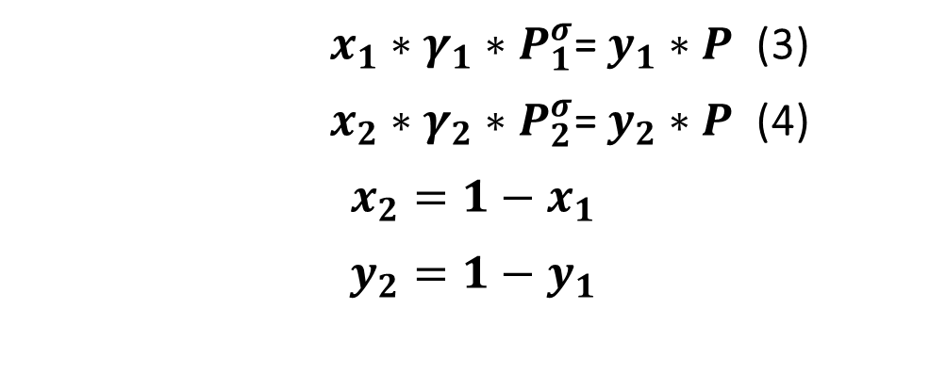
Les fractions molaires expérimentales et la température
A l’équilibre pour chaque expérience on a
Données Expérimentales
x₁ | y₁ | T°C
0.071 | 0.064 | 77.5
0.11 | 0.102 | 77.6
0.14 | 0.134 | 77.7
0.174 | 0.171 | 77.8
0.223 | 0.227 | 77.8
0.259 | 0.27 | 77.5
0.301 | 0.323 | 77.3
0.365 | 0.408 | 76.8
0.448 | 0.522 | 76
0.504 | 0.596 | 75.1
0.528 | 0.628 | 74.7
0.581 | 0.7 | 73.5
0.65 | 0.78 | 71.8
0.704 | 0.839 | 70.4
0.751 | 0.879 | 68.9
0.79 | 0.91 | 67.7
0.856 | 0.95 | 65.6
0.922 | 0.978 | 63.7
f1liq= f1vap (1)
f2liq= f2vap (2)
Cela nous donne les équations suivantes
$x_{1}∗γ_{1}∗P_{1}^{σ}$= $y_{1}∗P$ (3)
$x_{2}∗γ_{2}∗P_{2}^{σ}$= $y_{2}∗P$ (4)
$$x_{2}=1−x_{1}$$
$$y_{2}=1−y_{1}$$

Slide 6
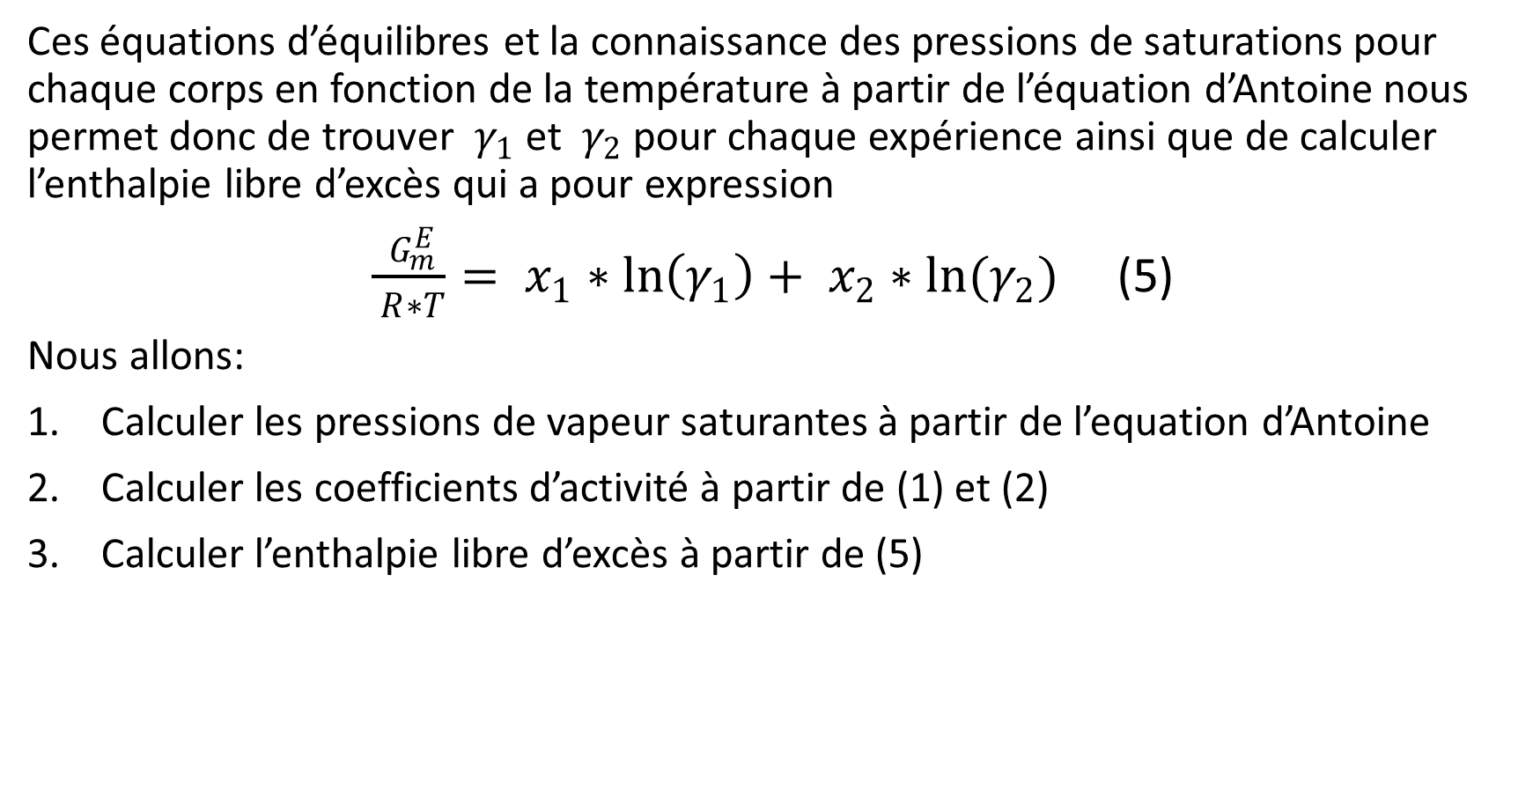
Ces équations d’équilibres et la connaissance des pressions de saturations pour chaque corps en fonction de la température à partir de l’équation d’Antoine nous permet donc de trouver $γ_{1}$ et $γ_{2}$ pour chaque expérience ainsi que de calculer l’enthalpie libre d’excès qui a pour expression
$\frac{ G_{m}^{E}}{ R∗T}= x_{1}∗\ln\left(γ_{1}\right)+ x_{2}∗ln(γ_{2})$ (5)
Nous allons:
Calculer les pressions de vapeur saturantes à partir de l’equation d’Antoine
Calculer les coefficients d’activité à partir de (1) et (2)
Calculer l’enthalpie libre d’excès à partir de (5)

Slide 7
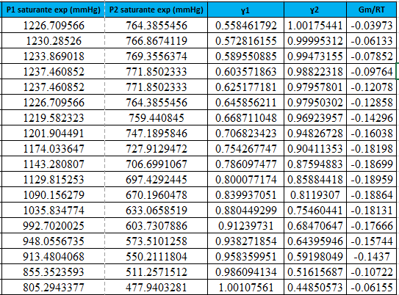
Obtenons donc les résultats suivantes

Slide 8
A partir de ces résultats nous traçons alors la variation de l’enthalpie libre d’excès en fonction de la composition du Chloroforme ainsi que le diagramme binaire, en utilisant Matlab

Slide 9
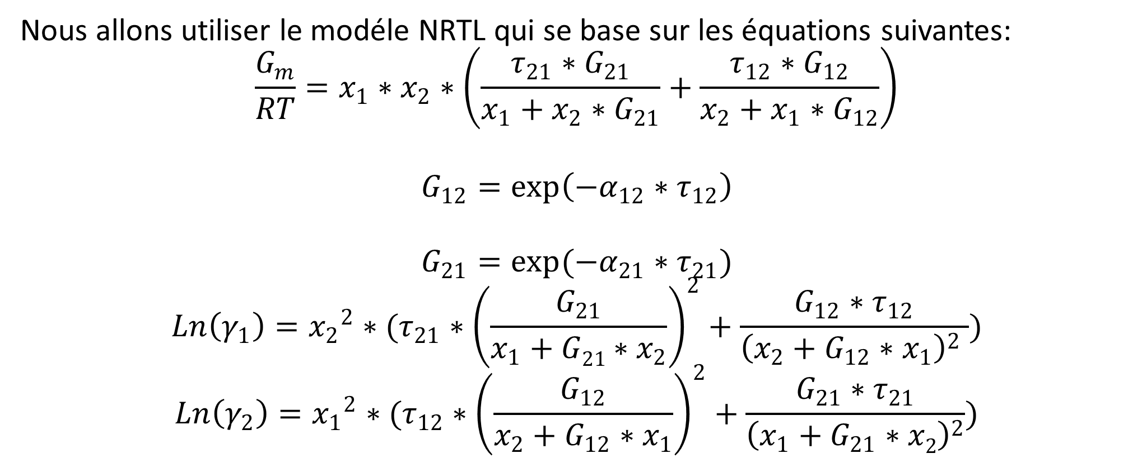
3.Etude théorique
Nous allons utiliser le modéle NRTL qui se base sur les équations suivantes:
$$\frac{G_{m}}{RT}=x_{1}∗x_{2}∗\left(\frac{τ_{21}∗G_{21}}{x_{1}+x_{2}∗G_{21}}+\frac{τ_{12}∗G_{12}}{x_{2}+x_{1}∗G_{12}}\right)$$
$$G_{12}=exp\left(−α_{12}∗τ_{12}\right)$$
$$G_{21}=exp(−α_{21}∗τ_{21})$$
$$Ln\left(γ_{1}\right)={x_{2}}^{2}∗(τ_{21}∗{\left(\frac{G_{21}}{x_{1}+G21∗x_{2}}\right)}^{2}+\frac{G_{12}∗τ_{12}}{{\left(x_{2}+G_{12}∗x_{1}\right)}^{2} })$$
$$Ln\left(γ_{2}\right)={x_{1}}^{2}∗(τ_{12}∗{\left(\frac{G_{12}}{x_{2}+G_{12}∗x_{1}}\right)}^{2}+\frac{G_{21}∗τ_{21}}{{\left(x_{1}+G_{21}∗x2\right)}^{2}})$$

Slide 10
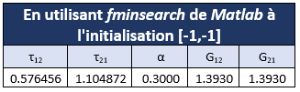
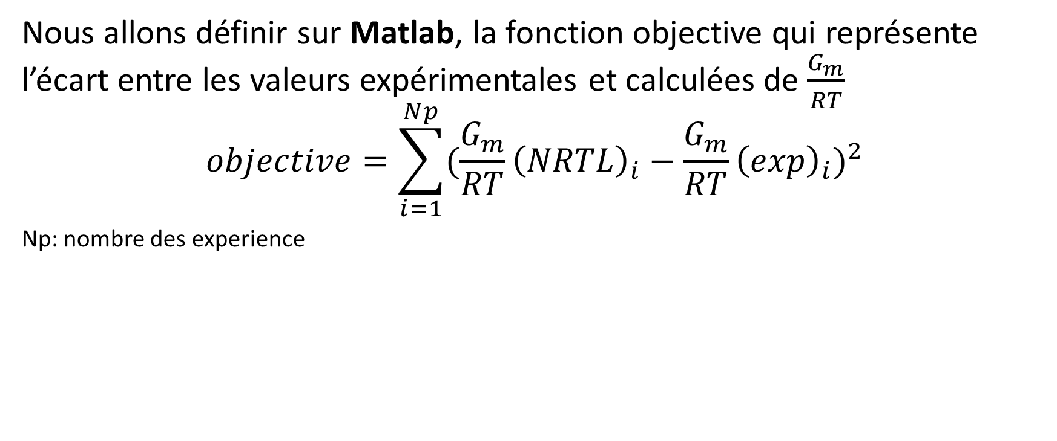

Ajustement des paramétres
Nous allons définir sur Matlab, la fonction objective qui représente l’écart entre les valeurs expérimentales et calculées de $\frac{G_{m}}{RT}$
$$objective=\sum_{i=1}^{Np}{{({\frac{G_{m}}{RT}\left(NRTL\right)}_{i}−{\frac{G_{m}}{RT}\left(exp\right)}_{i})}^{2}}$$
Np: nombre des experience
On obtient les valeurs des coefficients d’activité suivantes
$$G_{12}=exp\left(−α_{12}∗τ_{12}\right)$$
$$G_{21}=exp(−α_{21}∗τ_{21})$$

Slide 11
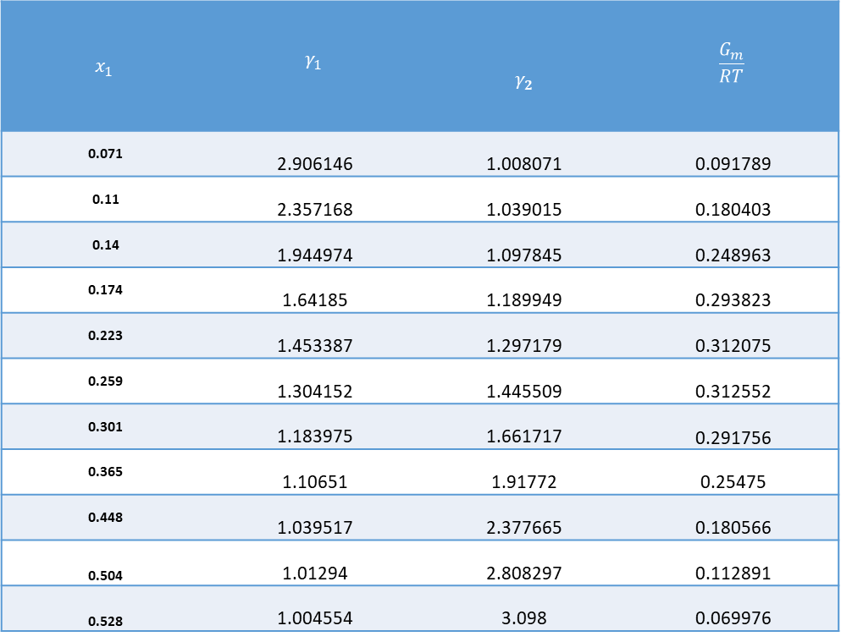
*****Les coefficients d’activité et l’enthalpie libre d’excès après ajustement
$$x_{1}$$ | $$γ_{1}$$ | $$γ_{2}$$ | $$\frac{G_{m}}{RT}$$
0.071 | 2.906146 | 1.008071 | 0.091789
0.11 | 2.357168 | 1.039015 | 0.180403
0.14 | 1.944974 | 1.097845 | 0.248963
0.174 | 1.64185 | 1.189949 | 0.293823
0.223 | 1.453387 | 1.297179 | 0.312075
0.259 | 1.304152 | 1.445509 | 0.312552
0.301 | 1.183975 | 1.661717 | 0.291756
0.365 | 1.10651 | 1.91772 | 0.25475
0.448 | 1.039517 | 2.377665 | 0.180566
0.504 | 1.01294 | 2.808297 | 0.112891
0.528 | 1.004554 | 3.098 | 0.069976
Nous obtenons, avec Matlab, la representation de l’enthalpie libre d’excès avec le modéle NRTL

Slide 12
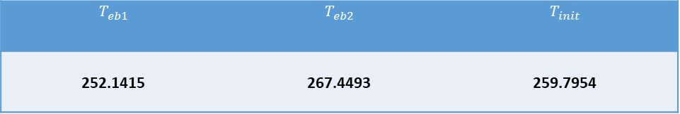
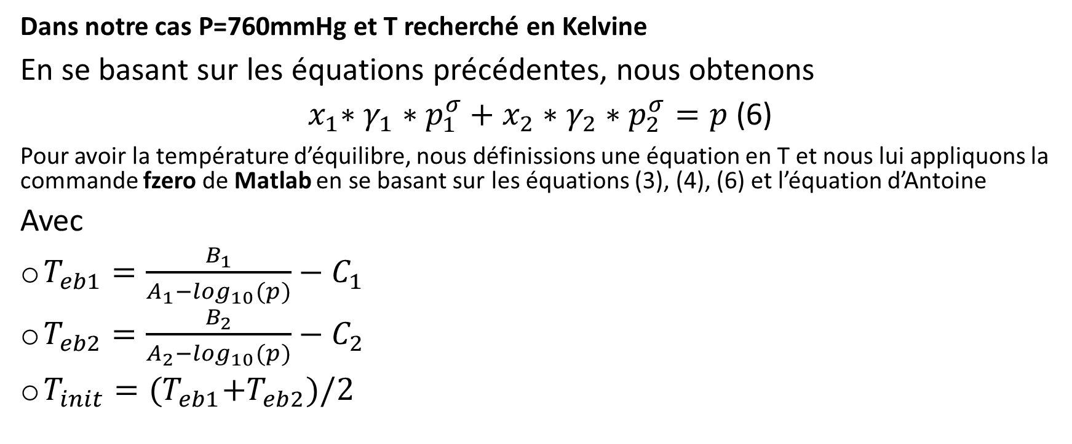
Recalcule des points d’équilibres
Dans notre cas P=760mmHg et T recherché en Kelvine
En se basant sur les équations précédentes, nous obtenons
${ x}_{1}∗γ_{1}∗p_{1}^{σ}+x_{2}∗γ_{2}∗p_{2}^{σ}=p$ (6)
Pour avoir la température d’équilibre, nous définissions une équation en T et nous lui appliquons la commande fzero de Matlab en se basant sur les équations (3), (4), (6) et l’équation d’Antoine
Avec
$T_{eb1}=\frac{B_{1}}{A_{1}−\log_{10}(p)}−C_{1}$
$T_{eb2}=\frac{B_{2}}{A_{2}−\log_{10}(p)}−C_{2}$
$T_{init}={(T}_{eb1}+T_{eb2})/2$
$$T_{eb1}$$ | $$T_{eb2}$$ | $$T_{init}$$
252.1415 | 267.4493 | 259.7954

Slide 13
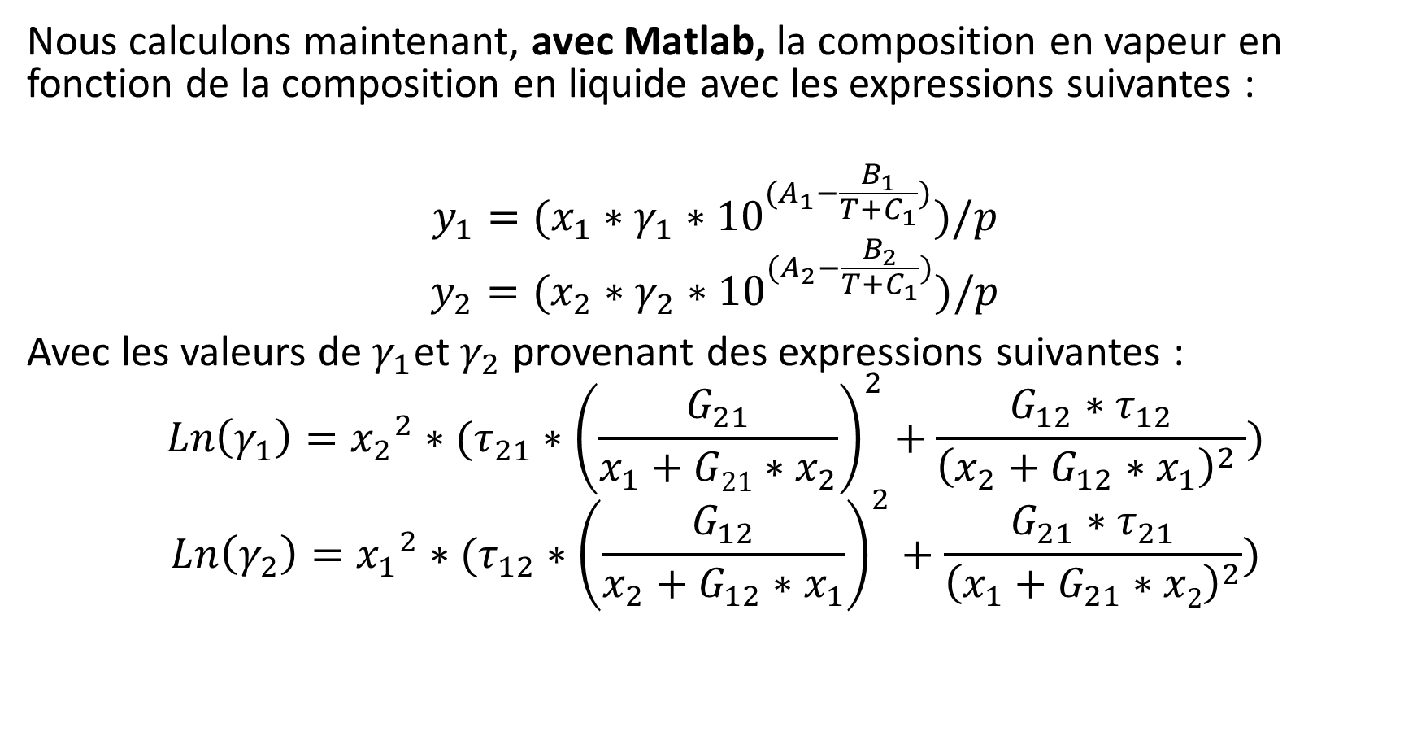
Nous calculons maintenant, avec Matlab, la composition en vapeur en fonction de la composition en liquide avec les expressions suivantes :
$${y_{1}=(x}_{1}∗γ_{1}∗{10}^{(A_{1}−\frac{B_{1}}{T+C_{1}})})/p$$
$${y_{2}=(x}_{2}∗γ_{2}∗{10}^{(A_{2}−\frac{B_{2}}{T+C_{1}})})/p$$
Avec les valeurs de $γ_{1}$et $γ_{2}$ provenant des expressions suivantes :
$$Ln\left(γ_{1}\right)={x_{2}}^{2}∗(τ_{21}∗{\left(\frac{G_{21}}{x_{1}+G21∗x_{2}}\right)}^{2}+\frac{G_{12}∗τ_{12}}{{\left(x_{2}+G_{12}∗x_{1}\right)}^{2} })$$
$$Ln\left(γ_{2}\right)={x_{1}}^{2}∗(τ_{12}∗{\left(\frac{G_{12}}{x_{2}+G_{12}∗x_{1}}\right)}^{2}+\frac{G_{21}∗τ_{21}}{{\left(x_{1}+G_{21}∗x2\right)}^{2}})$$

Slide 14
Ainsi , nous avons calculer sur Matlab l’écart type pour vérifier si l’erreur est acceptable :
L’écart type entre T expérimentale et T analytique :0.031803
L’écart type entre y1 expérimental et y1 analytique :0.0011411
Nous représentons les figures de
La comparaison entre la temperature expérimentale et la temperature calculée
comparaison entre la composition molaire expérimentale et calculée

Slide 15
4. Azeotrope
Nous représentons ,avec Matlab, le positionnement de l’azeotrope pour P=760mmHg et pour P=3800mmHg

Slide 16
Conclusion

